Slide 1
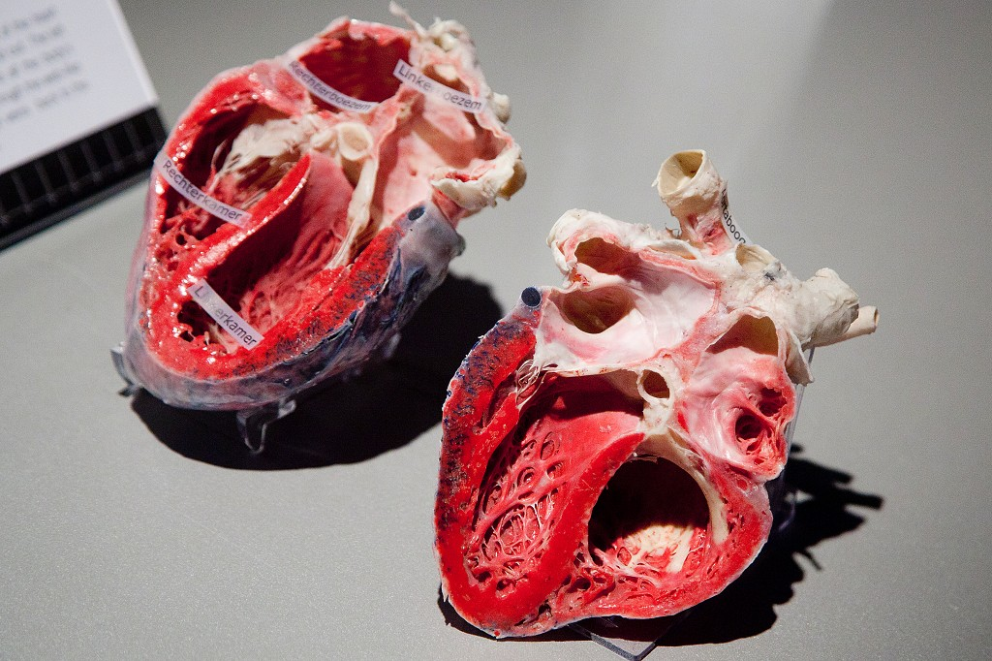

Problemen die kunnen voorkomen m.b.t. de pompfunctie
Verlaagde pompfunctie
Hartfalen
Te hoge belasting
Hartklepproblemen
Mitralisinsufficiëntie
Aortaklepstenose

Slide 2
Problemen die kunnen voorkomen m.b.t. de hartprikkel
Frequentiestoornissen
Ritmestoornissen
Geleidingsstoornissen

Slide 3
Frequentiestoornissen
  Tachycardie HF > 100
Bij inspanning, koorts, anemie, shock, ademhalingsproblemen, hormonale aandoeningen, intoxicatie en medicatie
Bradycardie HF < 50
Bij sporthart, vagale reactie, cardiogene en obstructieve shock, medicatie, hypothyreöidie, hypoxie, hartspier, neurologische aandoeningen en geleidingsstoornissen

Slide 4
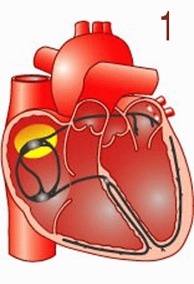

Een aantal ritmestoornissen
Extra systolen
Atriumfibrilleren
https://www.youtube.com/watch?v=avTAYdXboNo
Ventrikeltachycardie
Ventrikelfibrilleren

Slide 5
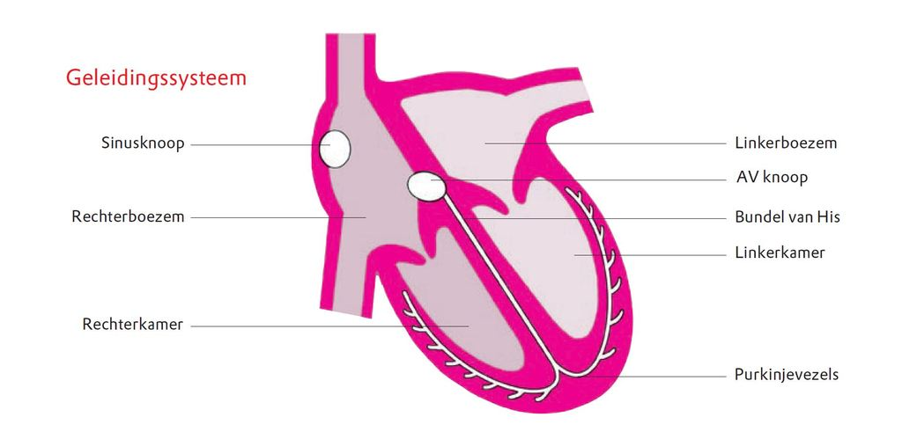
Geleidingsstoornissen

Slide 6
Vitale dreigingen
DC en ischaemie
Hartfalen = eindstadium elke hartziekte
= li en re decompensation cordis
(coronaire)Ischemie
    Trombolie/ embolie/ infarct

Slide 7

Vragen?

